Slide 1

Den sidste tid
Hjemmesygeplejerske Mette Gundorf

Slide 2
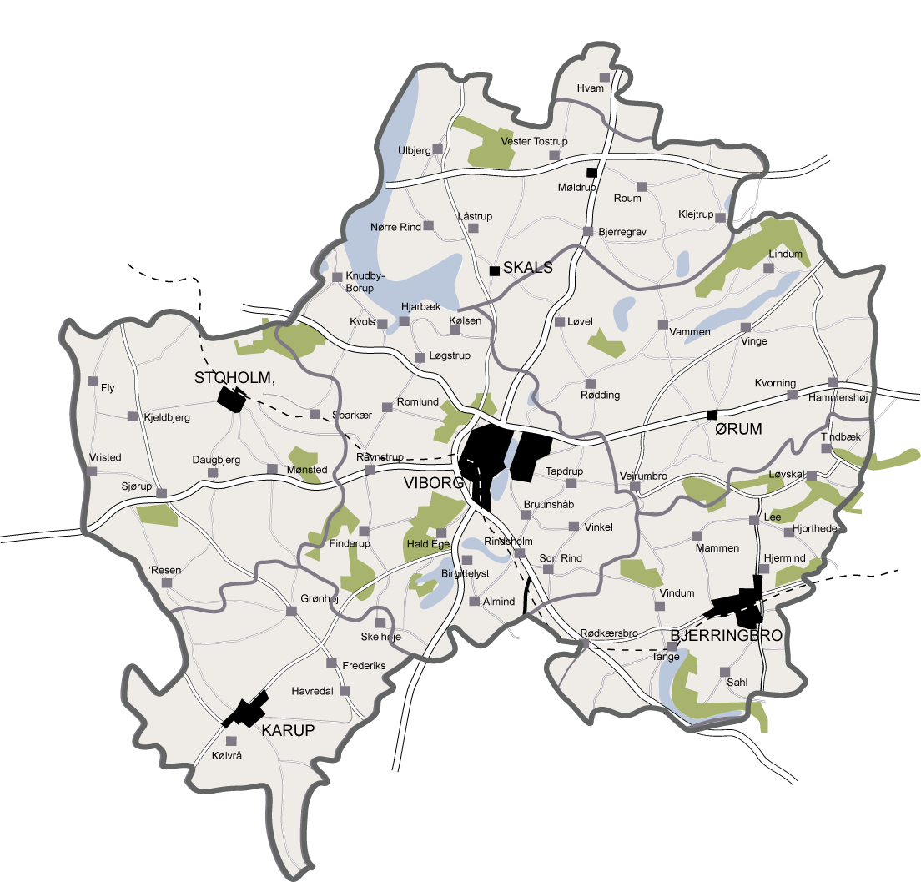
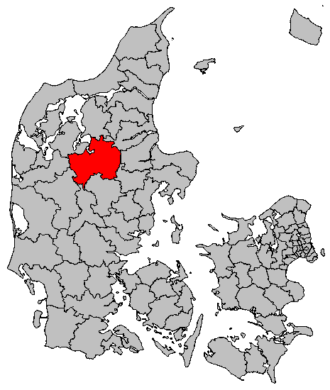

Introduktion til
Viborg Kommune
MENNESKER
97.000 indbyggere
HJEMMEPLEJEN
7 Distrikter

Slide 3
Den palliative organisering i Viborg
Palliative nøglepersoner
  I hvert distrikt
  Vidensdeling
    Internt
    Hospice møder og konferencer
    Samarbejde med palliativt team

Slide 4

Det første besøg
Samtale og beslutning sammen med borgeren
  Den sidste tid
  Ønsker og værdier
  Rehabilitering – bibeholde funktioner
  Fysisk, psykisk og sociale niveauer
  Kontaktperson til borgeren

Slide 5

Den teknologiske værktøjskasse
Elektronisk lås
Skærmbesøg
Intelligente senge
2:1 – skaber relation og kontakt til borgeren
Medicinhuskere
DigiRehab

Slide 6
Spørgsmål?
Tak for opmærksomheden
mgh@viborg.dk

